Slide 1
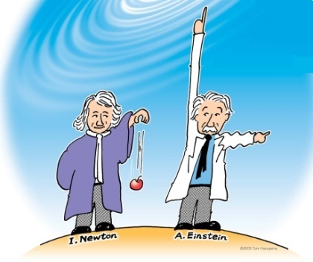
重力・重力波物理学
イラスト
Tom Haruyama
安東 正樹 (京都大学 理学系研究科)

Slide 2

  第2章 重力波の検出
重力波の検出原理
重力波検出器

Slide 3
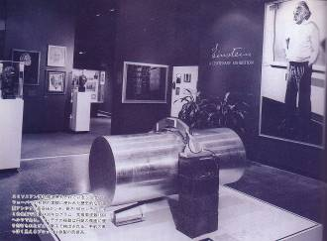
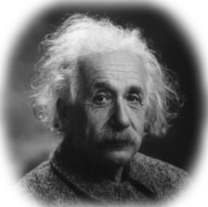
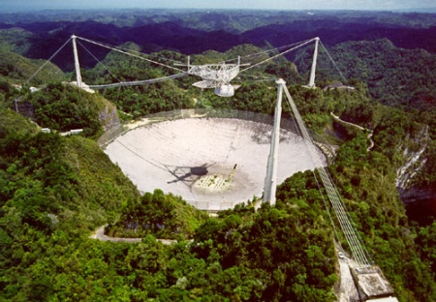
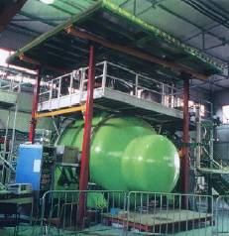
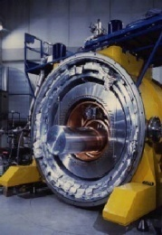
重力波検出実験のこれまで
一般相対性理論
(アインシュタイン, 1916)
望遠鏡による観測
(ガリレオ, 1609)
重力波の予言
(アインシュタイン, 1916)
宇宙放射線の発見
(ヘス, 1912)
銀河中心からの
電波観測
(ジャンスキー, 1931)
共振型アンテナ
(ウェーバー, 1960-)
さそり座X線源の観測
(ジャコーニ, 1962)
重力波観測の報告
(ウェーバー, 1969)
連星パルサーの発見
(ハルス・テイラー, 1974)
干渉計型アンテナ
(1970頃-)
宇宙背景放射の発見
(ペンジアス・ウィルソン, 1964)
重力波存在の証明
(ハルス・テイラー, 1979)
太陽ニュートリノ観測
(デービス, 1964)
低温アンテナ
(Explorer etc, 1990-)
超新星爆発からの
ニュートリノ観測
(小柴, 1987)
極低温アンテナ
(Nautilus etc, 1996-)
大型干渉計の建設
(1995頃-)
国際共同観測
(IGEC, 1997-)
TAMAによる観測開始
(1999-)
LIGOによる観測開始
(2002-)
共同観測観測
(2003-)

Slide 4
  第2章 重力波の検出
重力波の検出原理
重力波検出器

Slide 5

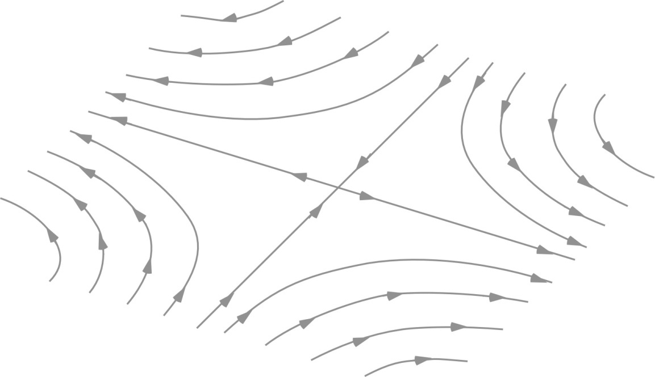
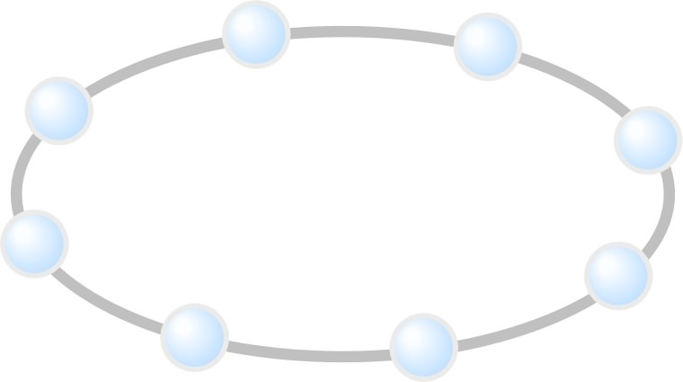

重力波の効果
重力波
重力波の効果
  自由質点間の距離の変化
  大きさを持った物体への潮汐力
z
y
重力波の振幅 h : 無次元の歪み量
h =10⁻²¹
→ 1mの距離が
10⁻²¹m 伸縮する
x

Slide 6
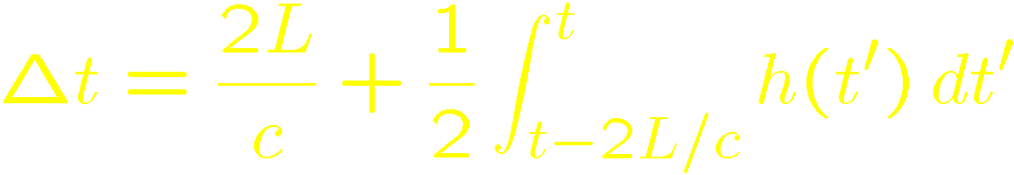
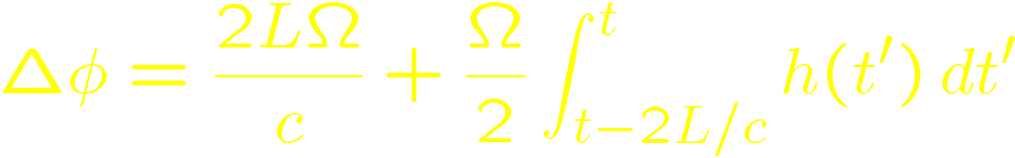
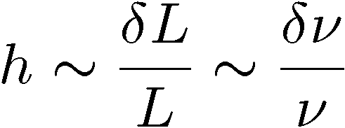
重力波による位相変化
x軸上を往復する光 (角周波数 Ω) を考える
4次元線素の式
移項して両辺を積分
重力波
h の1次の効果まで考慮
z
y
x
角周波数Ωの光
重力波による位相変化

Slide 7
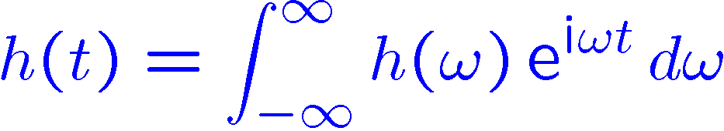
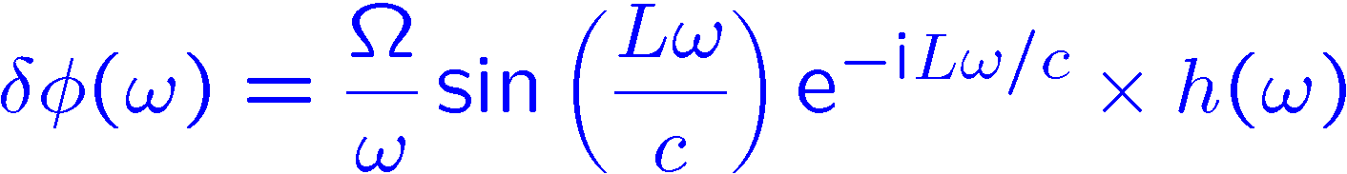
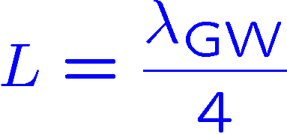
周波数応答
光の滞在時間の増大
→ 重力波信号の積算
滞在時間が長すぎると、
信号のキャンセルが起こる
重力波による位相変化
フーリエ変換
重力波に対する周波数応答
応答関数
重力波の波長と最適な基線長の関係
光の往復の間に
重力波が半波長通過
(1kHzの重力波 → 基線長75km)

Slide 8
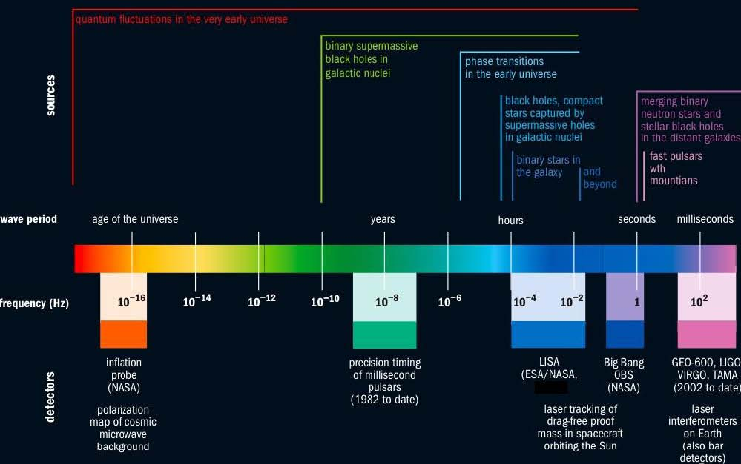
重力波源と検出器
Craig Hogan,
Quarks to Cosmos,
PGW09 (July 2009)

Slide 9
  第2章 重力波の検出
重力波の検出原理
重力波検出器
共振型アンテナ
レーザー干渉計
ドップラートラッキング
パルサータイミング
CMB B-mode

Slide 10
  第2章 重力波の検出
重力波の検出原理
重力波検出器
共振型アンテナ
レーザー干渉計
ドップラートラッキング
パルサータイミング
CMB B-mode

Slide 11
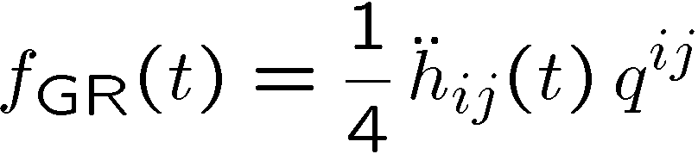
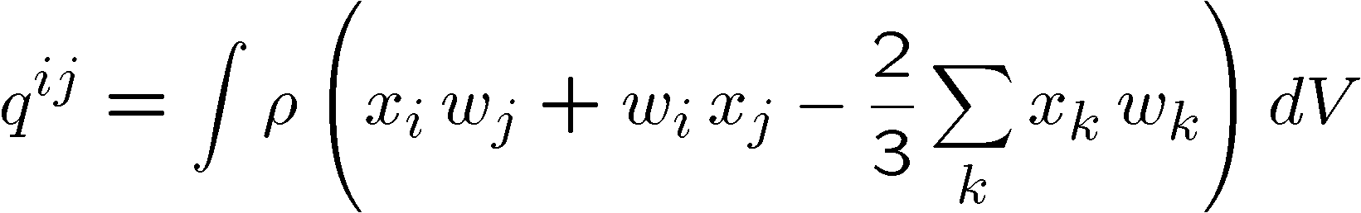

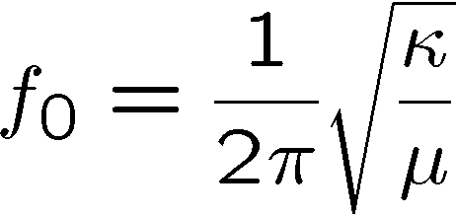
共振型検出器
重力波による潮汐効果を弾性体の振動を利用
弾性体の振動モードに注目
重力波による潮汐力
弾性体の動的4重極モーメント
調和振動子の運動方程式
ばね定数
減衰係数
換算質量
共振周波数
で高い感度をもつ

Slide 12
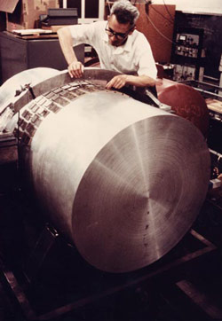
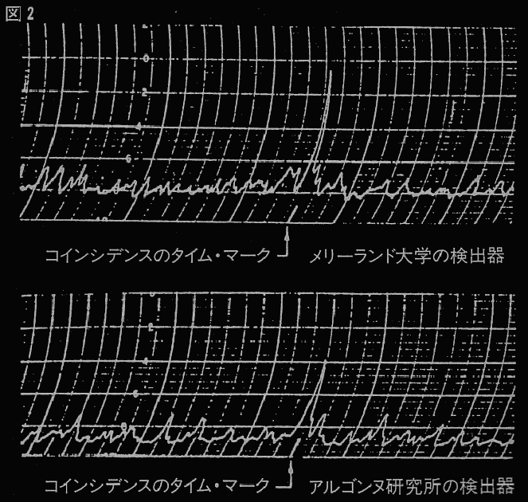
重力波検出の最初の試み
共振型重力波検出器
(1960年- ジョセフ-ウェーバー)
質量： 1.4 ton
共振周波数: 1.66 kHz
PZTトランスデューサ
常温に設置
メリーランド大学, アルゴンヌ
国立研究所の2台での観測
重力波による潮汐力変動
→ 弾性体振動として検出
「ウェーバーイベント」 (1969年)
ウェーバーによる重力波検出の報告
1000km離れた 2台の検出器での同時信号
1日に数回のイベント
銀河中心方向から多くのイベント
否定的な結論
頻度・振幅が大きすぎる : エネルギー放出レートが
1000万年で銀河が消滅する程度に相当
追試(~19台)では検出されなかった
重力波検出実験が始まる契機となった
坪野公夫 「時空のさざ波」より

Slide 13
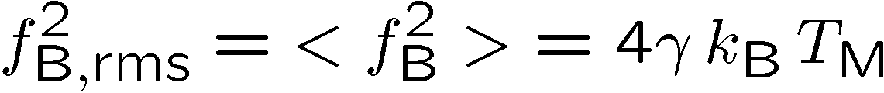
共振型検出器の雑音
感度を制限する要因
熱雑音
弾性体の熱振動 ← 揺動散逸定理
弾性体の温度と機械損失 で決まる揺動力
低温化
揺動力
ボルツマン定数
温度
トランスデューサの雑音
ばね定数
減衰係数
換算質量
弾性体振動の読み取り雑音
センサの変位雑音,
等価雑音力 (弾性体への反作用力)
高感度センサ

Slide 14
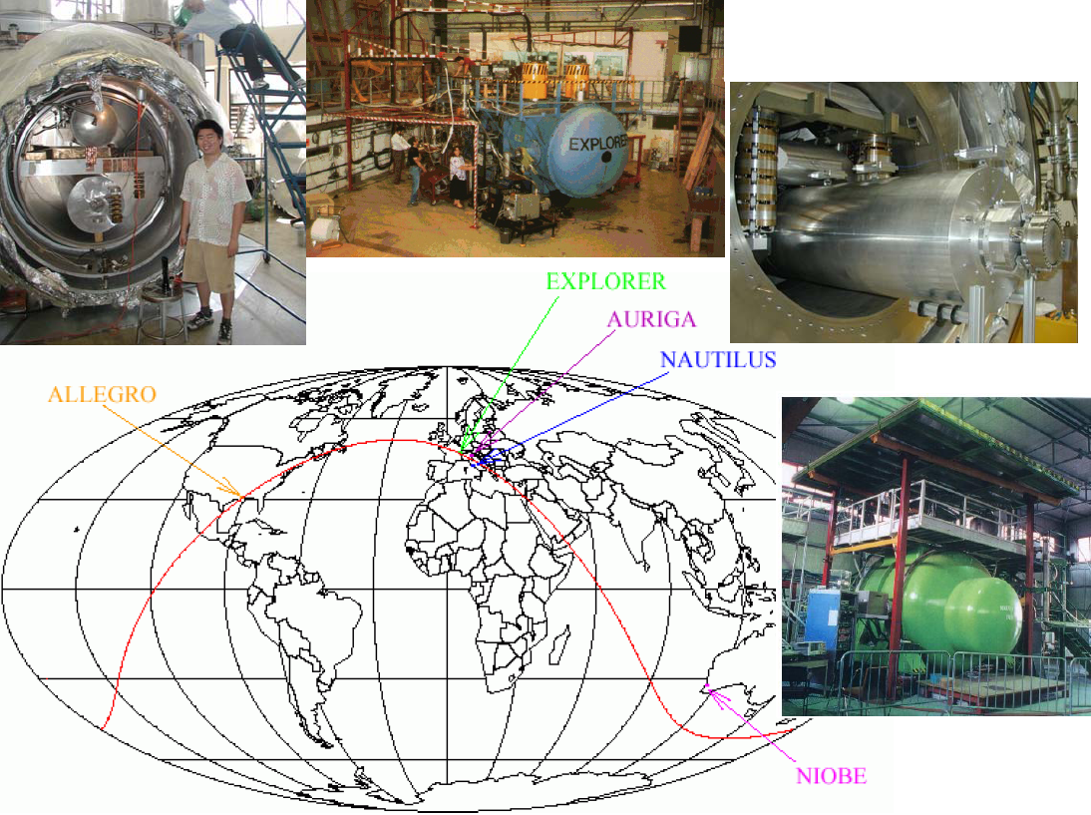
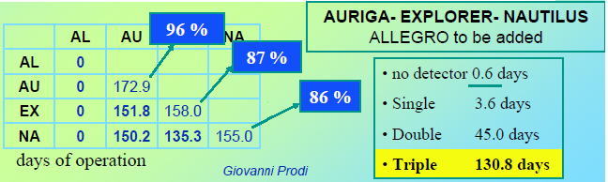
共振型アンテナネットワーク
IGEC-1 (1997-2000)
4年間の観測
4台: 29 days
3台: 178 days
2台: 713 days
IGEC-2 (2005-)
2005年に半年間の観測
約3倍の感度の向上
(~10⁻²¹ /Hz^{1/2}の感度)
3台 : 130 days
From presentation of
Stan Whitcomb (2007)

Slide 15
  第2章 重力波の検出
重力波の検出原理
重力波検出器
共振型アンテナ
レーザー干渉計
ドップラートラッキング
パルサータイミング
CMB B-mode

Slide 16
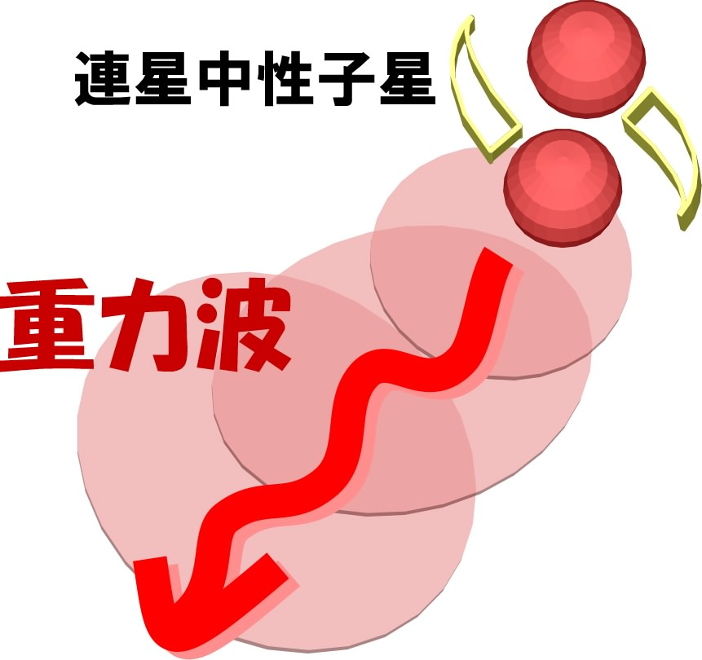
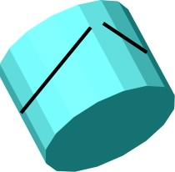
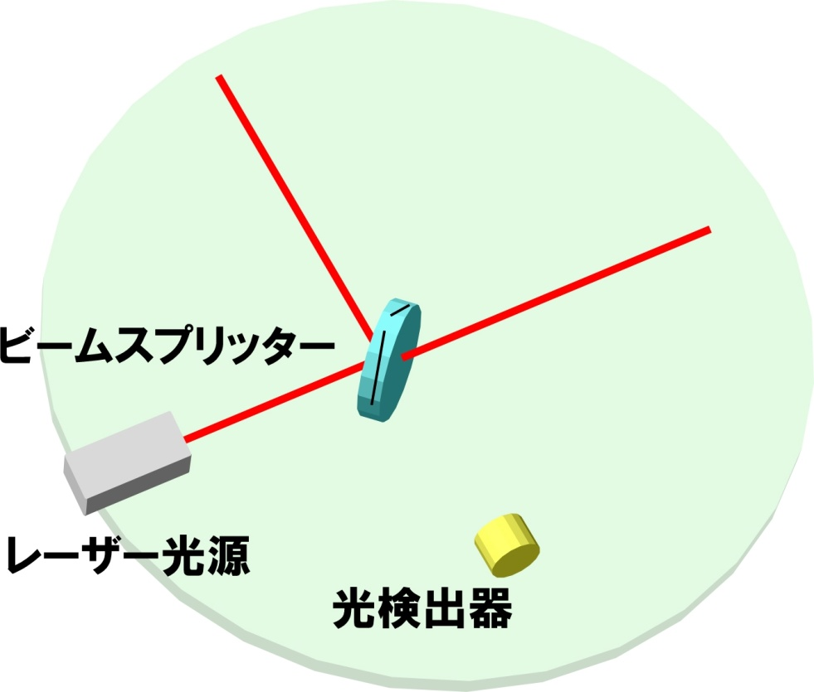
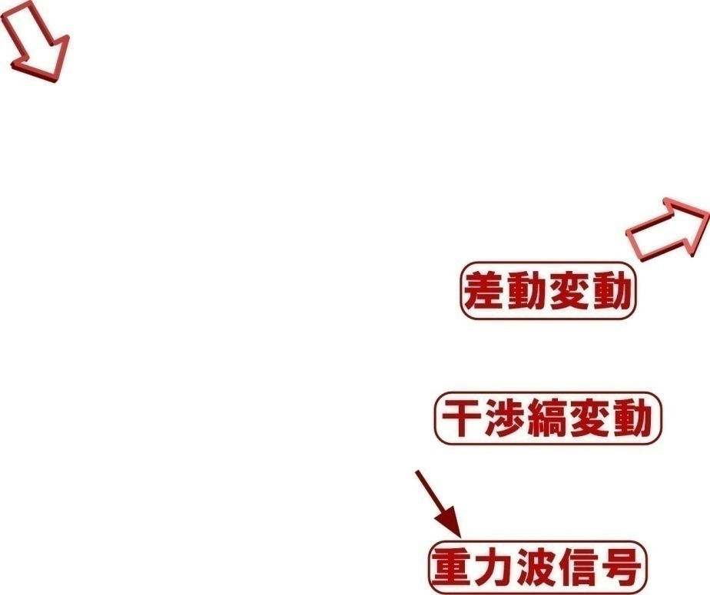
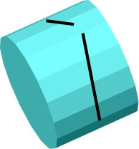
レーザー干渉計型重力波検出器
基本： マイケルソン干渉計
レーザー光源からの光を
直交する2方向に分岐
それぞれ、鏡で打ち返し干渉させる
干渉光を光検出器で観測する
重力波が入射
  腕の長さの差動変動を
  干渉光量の変動として検出

Slide 17
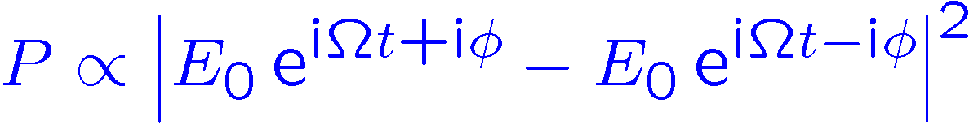
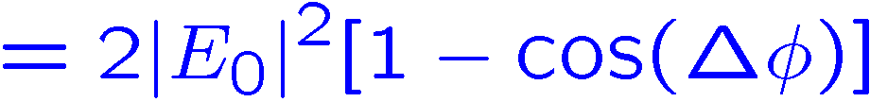
マイケルソン干渉計
直交する2方向からの光の干渉
(2方向で逆符号の位相変化を受ける)
重力波信号

Slide 18
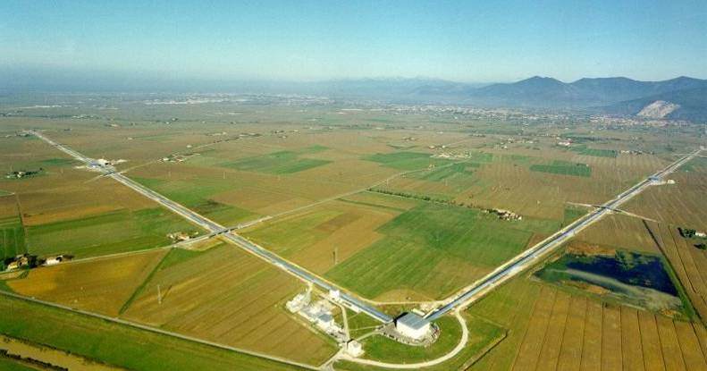
世界の重力波検出器
稼働中の レーザー干渉計型検出器 : 6台 (4プロジェクト)
LIGO (USA)
4km x 2. 2002-
GEO (GER-UK)
600m. 2002-
TAMA (JPN)
300m. 1999-
VIRGO (ITA-FRA)
3km. 2004-

Slide 19
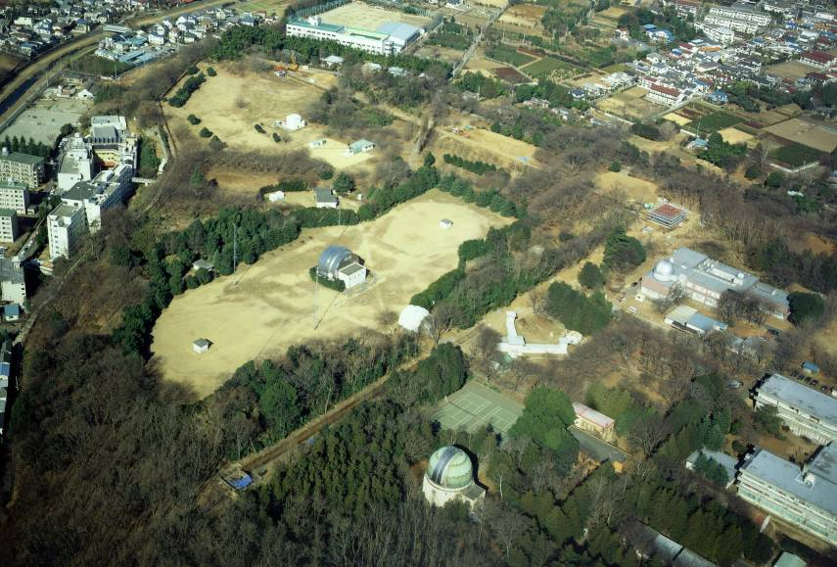
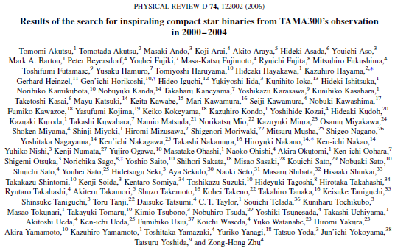
TAMA300
基線長300mの
レーザー干渉計型重力波検出器
基線長 300m
1995年 建設開始, 1999年 観測開始
銀河系内を見渡せる感度
  (世界最高感度 2000-2002年)
他の干渉計に先駆けた観測運転
  (3000時間を超える観測データ)
国立天文台三鷹キャンパス
航空写真
銀河系内の連星中性子星合体の探査
9回目の観測運転 (2003-2004)
観測可能距離 : 73kpc
観測時間 : 486 hours
検出効率 : 69%
重力波は見つからず
イベント頻度への上限値
20 events/year (C.L. 90%)
(理論予測値 : 10⁻⁵ events/yr)
その他: バースト波探査, パルサー探査, ブラックホール準固有振動探査 など

Slide 20
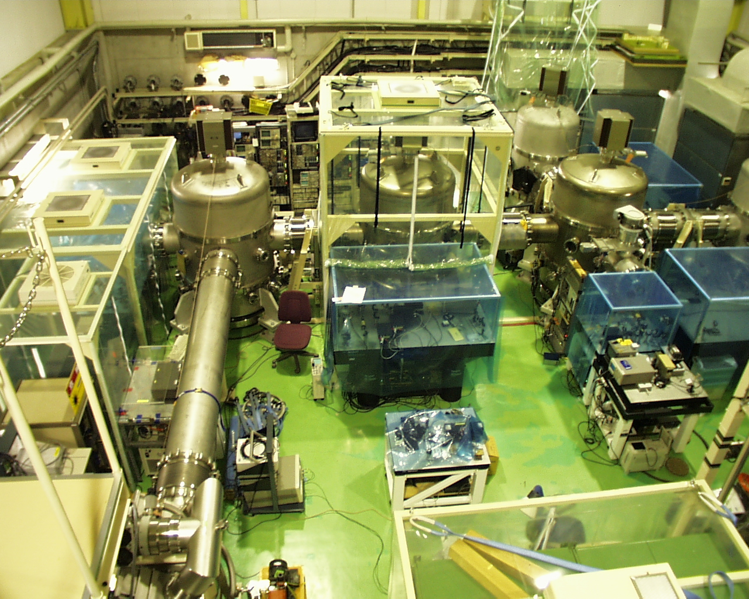
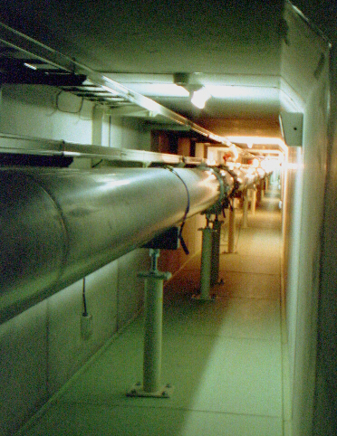
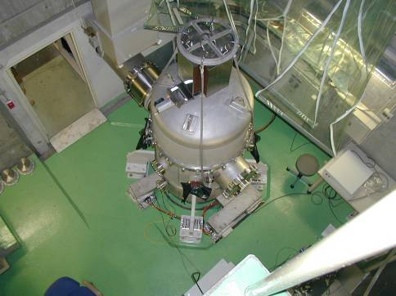
TAMA300 (2)
Center Room
Beam tube
NM2
Injection
Bench
BS
300m Tube
MC1
RM
NM1
Output Bench
10W Laser
End Room
EM1

Slide 21
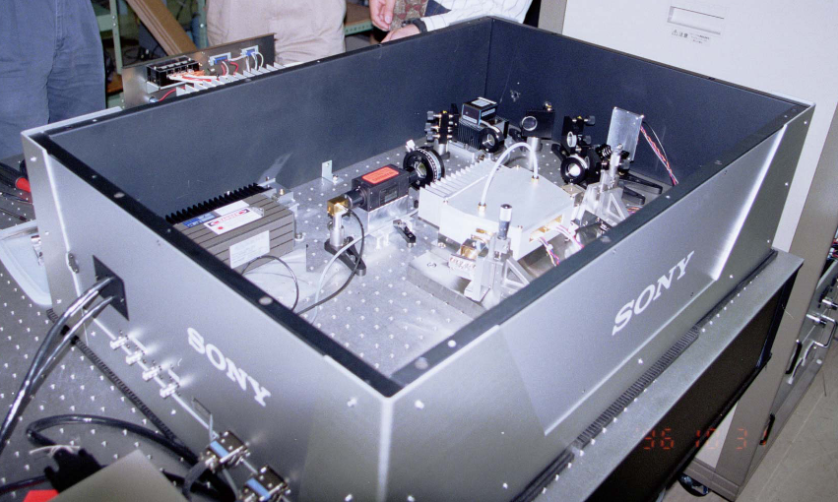
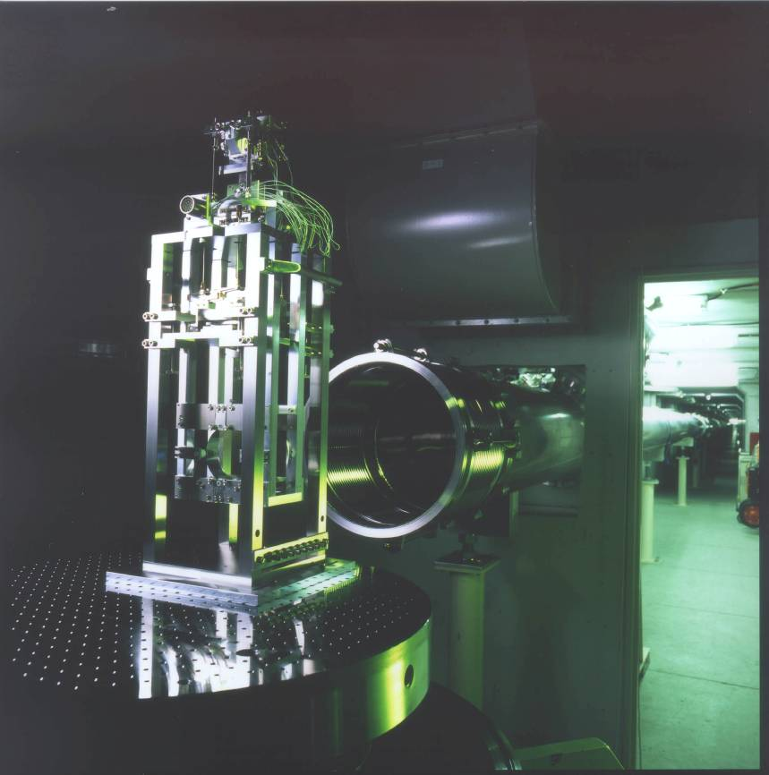
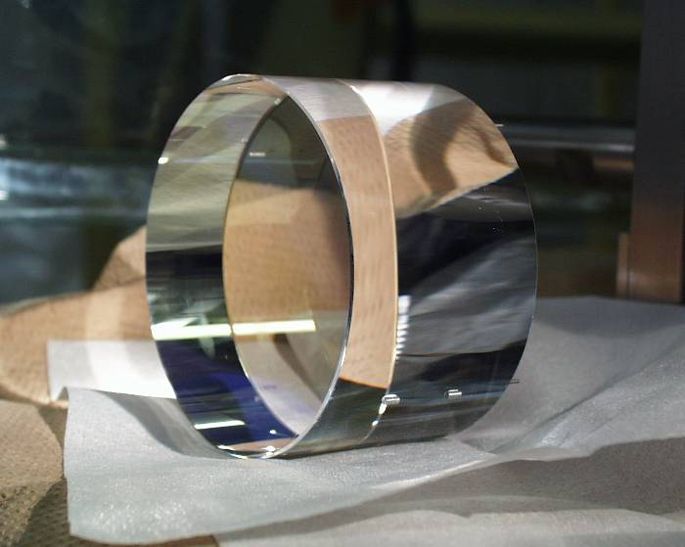
TAMA300 (3)
Mirror suspension
10W laser source
Fused silica Mirror

Slide 22
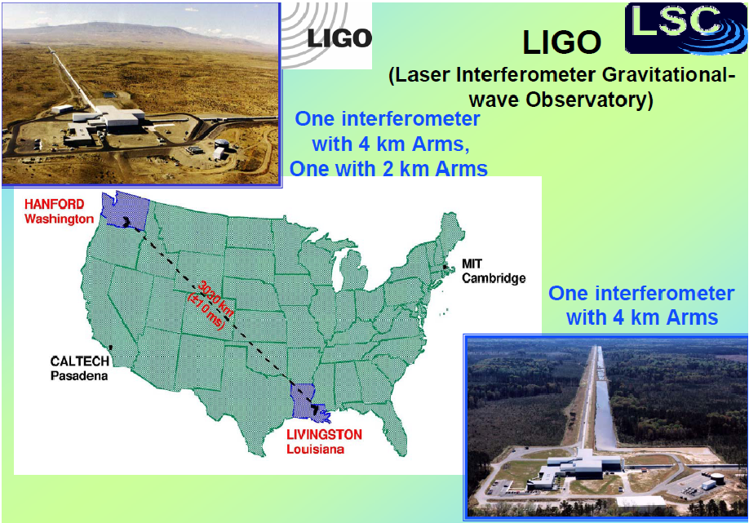
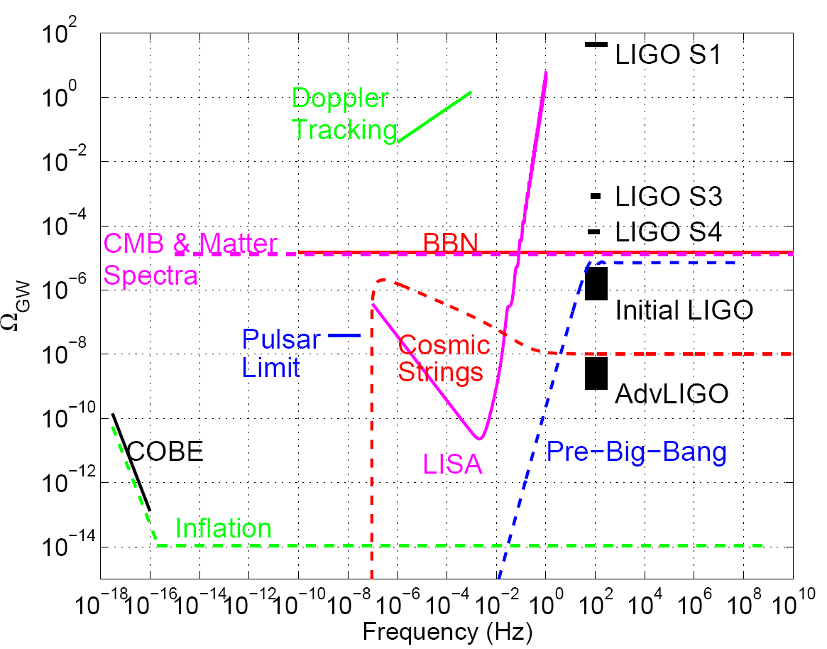
LIGO
基線長4km 2台, 2km 1台の
レーザー干渉計重力波検出器
2002年観測開始
計画通りの感度を実現 (世界最高感度)
→ 連星中性子星 14Mpc まで観測可能
長期連続観測
→ 1年以上の3台同時観測データ
(S5: 2005年11月 - 2007年10月)
連星中性子星探査
イベントレート上限値 : 2.5 events/yr/gal (S4)
バースト波探査
銀河中心付近の超新星爆発に, なんとか届く感度
パルサー探査
既知のパルサー: h<3x10⁻²⁵ (PSR J1605-7202)
(Crabパルサー: 理論的上限値より厳しい制限)
全天探査: h< 2x10⁻²⁴
その他 : LMXB, パルスの無い中性子星
バックグラウンド重力波探査
Ω_{GW}<6.5x10⁻⁵ (ビックバン元素合成上限に迫る)
Vuk Mandic
(GWDAW 2007)

Slide 23
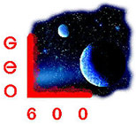
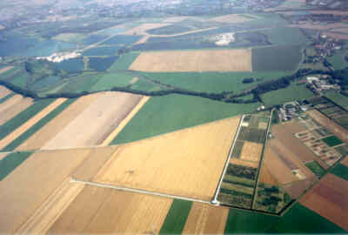







GEO600
Interferometer
with 600 m arms,
located near
Hannover

Slide 24
GEO600:
Signal Recycling
Signal Recycling Mirror
Location of Signal Recycling Mirror
Changes Frequency Response
(Frequency of Maximum Sensitivity)

Slide 25
The Importance of Length
Displacement Sensitivity
Measure of
Experimenter’s skill
Strain Sensitivity
Measure of
Experiment’s funding

Slide 26
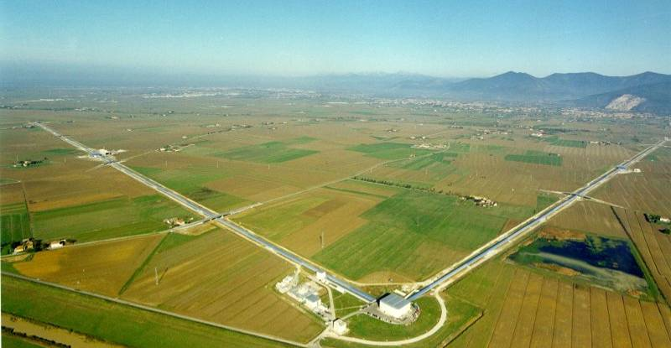
Virgo
One interferometer
with 3 km arms,
located near Pisa
Collaboration of France, Italy,
Netherlands, Poland

Slide 27
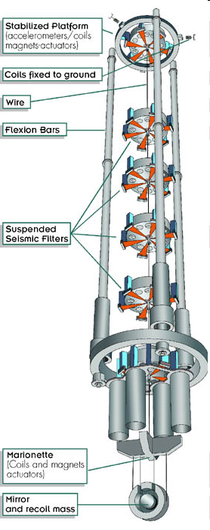
Virgo
Interferometer
Advanced suspension/seismic isolation system (“Super-attenuator”)
  Greatest low frequency capability
Fabry-Perot Michelson configuration with power-recycling
  Similar to LIGO and TAMA

Slide 28

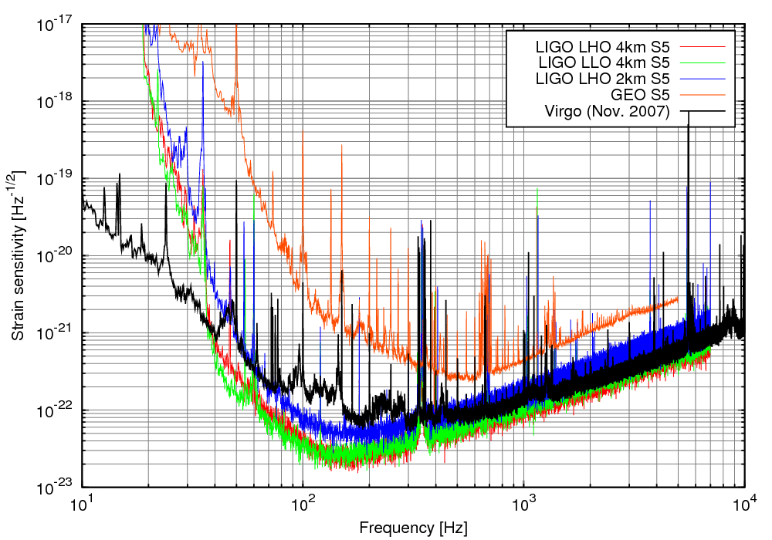
Combined Observations
In 2007, Virgo and the LIGO Scientific Collaboration (including GEO) signed an agreement to jointly analyze all future data
Beginning in
May 2007, took
5 months of
joint data (LIGO
S5, Virgo VSR1)
Analysis still
underway

Slide 29

地上重力波検出器の現状
検出の試み : 1960年代より行われる
現在, 大型検出器が稼働中
レーザー干渉計型 : 5台, 共振型検出器 : 3台
TAMA
Auriga
LIGO Hanford
LIGO Livingstone
国際的観測ネットワーク
→ 検出の信頼度向上, 波源の方向特定, 重力波偏波の分離
1年を超える観測データが取得されている
連星中性子星合体イベント : 50kpc~14Mpcの観測レンジ
→ 我々の銀河, 近傍銀河でイベントがあれば検出可能

Slide 30
  第2章 重力波の検出
重力波の検出原理
重力波検出器
共振型アンテナ
レーザー干渉計
ドップラートラッキング
パルサータイミング
CMB B-mode

Slide 31
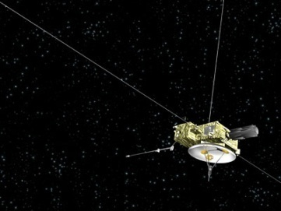
ドップラートラッキング
地球 - スペースクラフト間 のマイクロ波通信を利用
通信の往復時間 (位相変化) を測定
干渉計の応答と同様に考えることができる
重力波
z
S/C
重力波による位相変化
y
x
観測周波数帯
低周波数 電磁波の往復期間 (~10⁴ sec)
高周波数帯 増幅器の雑音
地球
感度を制限する要因
星間プラズマ, 電離層遅延,
太陽風, 衛星軌道誤差

Slide 32
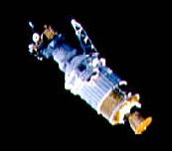

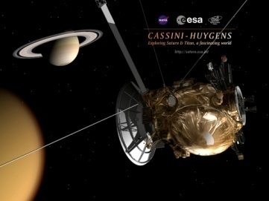
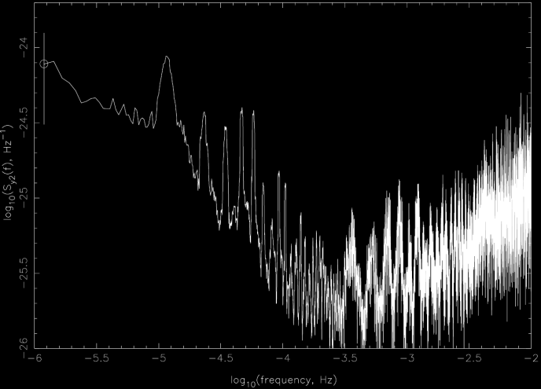

深宇宙探査機による観測
探査機 ULYSSES
Ulysses探査機
(想像図 ESA)
1992年 の木星スイングバイ時
約40日間の観測
スペースシャトルから
放出された直後の
Ulysses探査機
(1990年)
の周波数帯で重力波信号の上限値
探査機 CASSINI
CASSINI探査機
(想像図, ESA)
(1997年 打ち上げ → 土星探査)
2001- 2004年 約40日間の観測 x 3回
10⁻¹²
2周波数 (X-band 8.4Ghz, Ka-band 32GHz)
観測により星間プラズマの影響を補正
電波の往復時間 5700 – 5900 sec
感度
(~数 mHz帯)
Armstrong et al.,
Ap. J 599 (2003) 806
10⁻¹³
それまでの上限値を3桁向上
10⁻⁶
10⁻⁴
10⁻²
Frequency [Hz]

Slide 33
  第2章 重力波の検出
重力波の検出原理
重力波検出器
共振型アンテナ
レーザー干渉計
ドップラートラッキング
パルサータイミング
CMB B-mode

Slide 34






パルサータイミング
パルサーは精度の良い時計
→ パルスタイミングの変動から重力波を検出
(地球 – パルサー間の位相変化を検出)
自転
磁力線
観測者
パルス周波数
パルスタイミングのずれ
(Timing Residual)
中性子星
パルスタイミング
: 観測開始からのパルス数
スピンダウンの効果
電波望遠鏡による長期間の観測
→ 低周波数での重力波観測
(背景重力波, 大質量BH連星の合体)

Slide 35

タイミング誤差
感度を制限する要因
パルサー自身の変動 グリッチ, 形状変化
パルサー軌道の変動 伴星の影響 , 母銀河の運動
星間物質の影響
地球近辺の影響 軌道精度
観測器の誤差 時計の精度, 非線形性,
校正誤差, 受信機の雑音
Timing Residuals for PSR J0437-4715
Manchester (2009)
46個のミリ秒パルサーについて
高品質のデータ
(rms Residual < 2.5 μs) が得られている
• Parkes Observatory
• 1.2 years data span
• 211 TOAs, each 64 min observation time

Slide 36




パルサータイミングによる制限
複数のパルサーの観測結果をまとめる
8年間の観測
Janet et al. (2006)
(C.L. 95%)
Manchester (2009)

Slide 37




パルサータイミングアレー
複数のパルサー観測 → 相関解析
背景重力波,
超巨大BH合体からの重力波の検出を目指す
要求条件 20個の安定なミリ秒パルサー
100nsecの精度
5-10年 毎週の観測
European Pulsar Timing Array (EPTA)
電波望遠鏡 Westerbork, Effelsberg,
Nancay, JodrellBank, (Cagliari)
普段は個別に運用・高感度が必要な時に同時観測
9個の安定パルサー (rms Residual < 2.5 μs)
North American pulsar timing array (NANOGrav)
Arecibo and Green Bank のデータを使用
17個の安定パルサー
Parkes Pulsar Timing Array (PPTA)
Parkes 64m 電波望遠鏡 (Australia)
20個の安定パルサー
Manchester (2009)
• 30 MSPs being timed in PTA projects world-wide
• Circle size ~ (rms residual)-1
• 12 MSPs being timed at more than one observatory

Slide 38

The Square Kilometre Array
Next Generation Radio Telescope
Built in South Africa or Western Australia in ~2020
50x sensitivity of current best interferometer
Key science project: “Strong field tests of gravity using pulsars and black holes” - will be used as a “gravitational wave” telescope
http://www.skatelescope.org/photo/material/S22-Abb1.jpg
George Hobbs
Australia Telescope National Facility
george.hobbs@csiro.au

Slide 39
  第2章 重力波の検出
重力波の検出原理
重力波検出器
共振型アンテナ
レーザー干渉計
ドップラートラッキング
パルサータイミング
CMB B-mode

Slide 40


CMB B-mode 偏光
宇宙背景放射 (CMB, Cosmic Microwave Background)
B-mode偏光成分から重力波を観測
初期宇宙 (インフレーション期) からの重力波
Masashi Hazumi
Fujihara Seminar (2009)
~2deg
Temperature Anisotropy
B-mode
E-mode
W. Hu et al. astro-ph/0210096

Slide 41
その他の検出法
原子干渉計
レーザー冷却された原子の干渉を利用
1Hz以下の低周波数帯をターゲットにする
散射雑音 (有限の原子数に起因) で感度が制限
天体の固有振動
天体の固有振動の重力波による励起を観測
地球については、地震計
ネットワークを利用して観測が行われている

Slide 42
まとめ
第2章 重力波の検出
重力波の検出原理
→ 潮汐力を観測
自由質点間の距離を観測
重力波検出器
共振型検出器
レーザー干渉計検出器
ドップラートラッキング
パルサータイミング
CMB

Slide 43
    第2章 終わり

